Slide 1
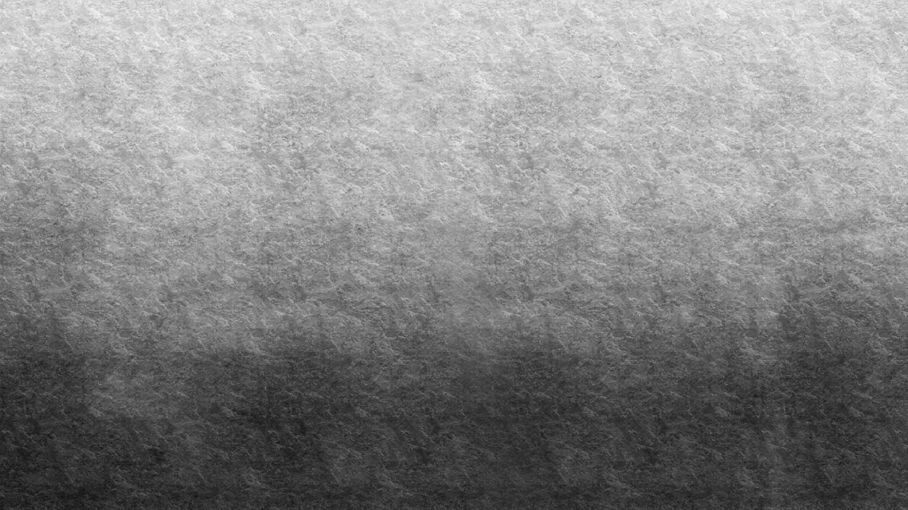

Monte Carlo
By Lukas Momberg

Slide 2
Epilepsy Warnung nebenbei BY
Lukas Momberg | 11141259 | AI
Jona Siebel | 11141394 | AI
Dennis Goßler | 11140150 | AI
Thomas Donst | 11138843 | AI
Patrick Schuster | 11126452 | AI

Slide 3
Wie funktioniert euer Partikelfilter?
(Anpassungsraten, Cut-Off-Werte etc)
"OutOfBounce" Auserhalb der map
Collision in eine Wand
Unrealistische werte "zu weit weg"
Warum genau diese Werte?
**
Was hat gut funktioniert, was nicht und (zumindest spekulativ) warum?
Linare filter (Löscht manche guten werte zu stark oider schwach raus)[verwächselung]

Slide 4
Reseed / ReShuffle
Wann reseedet ihr?
Voher gefundene "aufjedenfall falsch" Werte neu repositionieren wo die besten sind
Auf welche Art(en) reseedet ihr?
Sammel alle schlechten positionen und packe die zu einer random guten position mit random radius
Warum genau diese Art(en)?
Einfach?

Slide 5
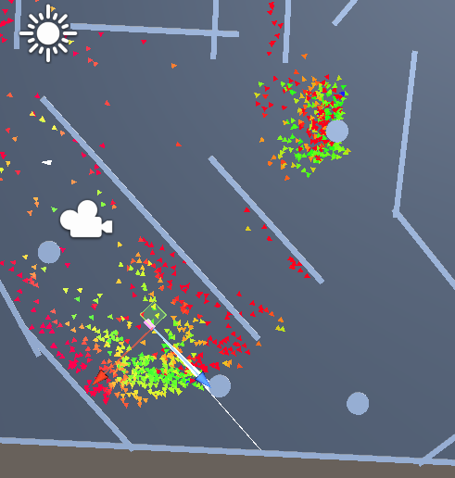
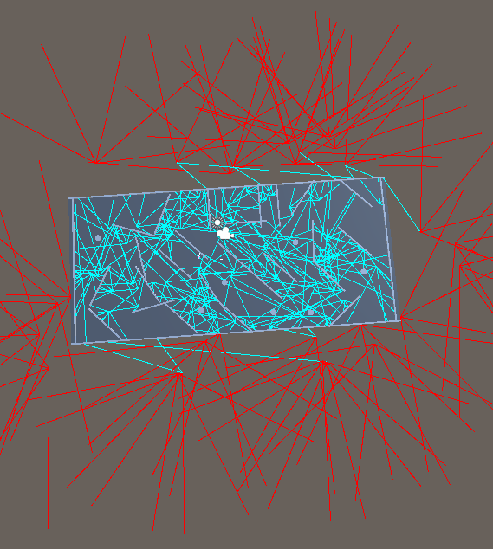
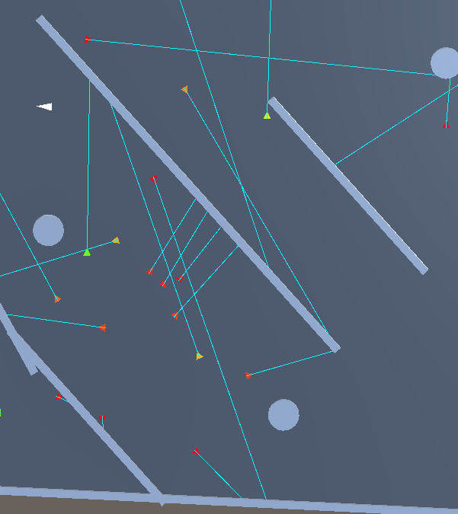
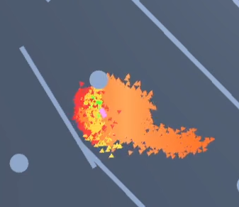
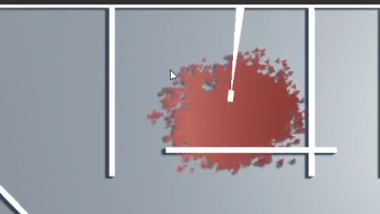

Slide 6
Videos?
*zeige videos extern*

Slide 7

Abbruchbedingung
Was ist eure Abbruchbedingung?
Noch keine?
Warum genau diese Abbruchbedingung?
kp

Slide 8
Ende

